Slide 1


Электронный сервис автоматизации учета посещения подростково-молодёжных центров и сбора статистики
BaltOlimp
команда разработчиков: ProgHub

Slide 2



ПРОБЛЕМЫ
Невозможность собирать объективные данные о посещении подростково-молодёжных центров
Отсутствие контроля посещаемости детей родителями
Ручной сбор статистики
Сложность поиска и выбора ПМЦ
РЕШЕНИЕ
Наш проект

Slide 3



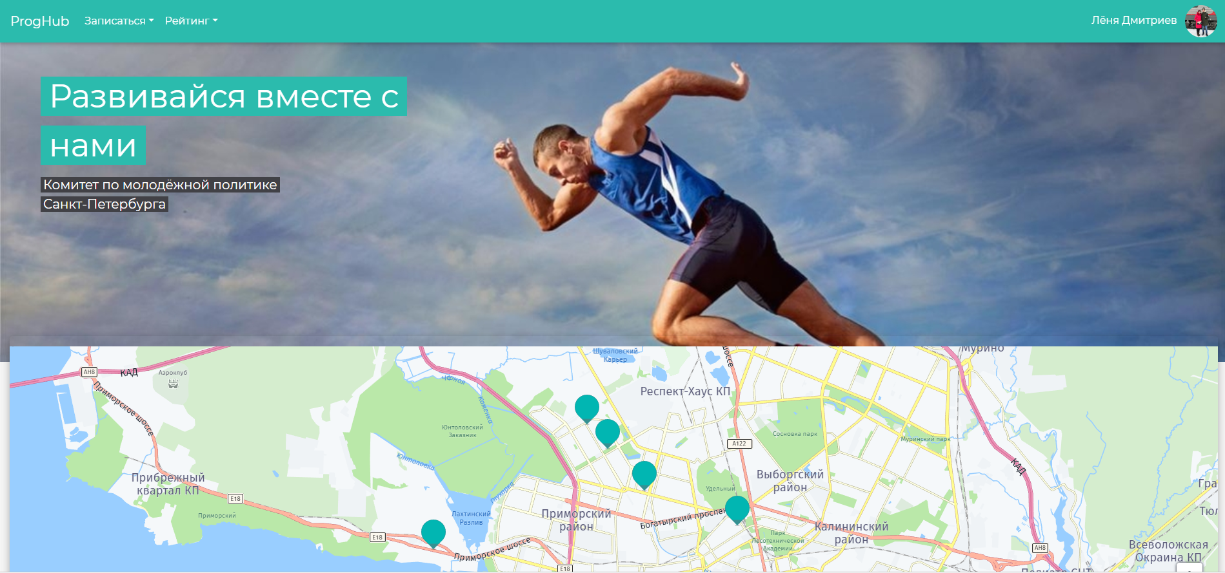

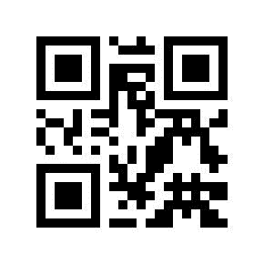


Основные преимущества продукта
Родительский контроль
Никаких затрат!
Подготовка и предоставление наглядной статистики Комитету по молодёжной политике Санкт-Петербурга
Автоматизация учета посещения
Авторизация через ВКонтакте
Возможность развернуть сервис на базе любого города

